Slide 1
Conductometrie
Conductometrie of geleidbaarheidsmeting is een van de elektrochemische analysemethoden.
In de conductometrie wordt gekeken naar het gemak waarmee elektrische stroom door een oplossing geleid wordt.
geleidbaarheid (G) (geleiding, conductantie) (hoe makkelijk gaat elektrische stroom) en weerstand (R) (hoe moeilijk gaat elektrische stroom) gerelateerde begrippen
Waarin [R] = Ω en [G]= Ω⁻¹ = S (Siemens)

Slide 2
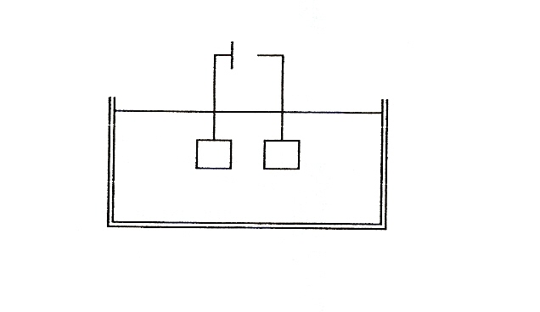
Wet van Ohm
U
e-
Zoutoplossing: ionen geleiden de stroom in oplossing (geen electronen)
:
Indien 2 Pt elektroden ondergedompeld worden in een electrolyt oplossing en verbonden worden met een stroombron, dan wordt de stroom bepaald door de aangelegde spanning U en de electrische weerstand R
De wet van Ohm :
waarin U de spanning of het potentiaalverschil, I de stroomsterkte en R de weerstand is. Wordt U uitgedrukt in V (volt) en I in A (ampère), dan is R in Ω (ohm) uitgedrukt.

Slide 3
Specifieke weerstand, specifieke geleidbaarheid
Wet van Pouillet
Eenheden:
[R]= Ω , [A]= cm2, [l]= cm en [ρ]= Ω.cm
R=weerstand
ρ=specifieke weerstand (afhankelijk van de samenstelling van de oplossing)
l= afstand tussen de electrodes
A=oppervlakte van de electrodes
specifieke geleidbaarheid of Elektrolytische conductiviteit κ

Slide 4
Specifieke conductiviteit
f = l/A, de meetcelconstante en deze vindt men terug op iedere meetcel uit de conductometrie

Slide 5
Factoren die de conductiviteit beïnvloeden
Concentratie
Als er meer natrium-ionen in een oplossing zijn (de concentratie is groter), dan zal het ladingtransport door natrium ook groter zijn. Voor verdunde oplossingen geldt een lineair verband tussen concentratie en geleidbaarheid. In geconcentreerde oplossingen hebben de ionen "last" van elkaar en is de toename in geleidbaarheid kleiner dan op grond van de concentratietoename verwacht mag worden.
Soort ion
Het verplaatsen van ionen door een oplossing kost moeite. Kleine ionen zullen zich makkelijker verplaatsen dan grote ionen. Hierbij moet niet de ionstraal genomen worden zoals deze in zouten geldt, maar de effectieve (gehydrateerde) ionstraal. Binnen de alkalimetalen neemt de op zouten gebaseerde ionstraal toe van lithium naar cesium, terwijl de hydratatie aanzienlijk afneemt. De bijdrage aan de geleidbaarheid van lithium is dan ook kleiner dan die van cesium.
Temperatuur
Bij het verplaatsen van ionen door een oplossing vormt de viscositeit van het oplosmiddel een sterke belemmering. Als de temperatuur stijgt worden de bindingen tussen watermoleculen minder sterk en daalt de viscositeit, de geleidbaarheid stijgt dan. Bij conductometrische bepalingen dient de temperatuur daarom zo constant mogelijk gehouden te worden.
Aard van het oplosmiddel
deze bepaalt de viscositiet van de oplossing
Toevoegen van glycerine doet de geleidbaarheid verminderen, toevoeging van methanol vermeerdert de geleidbaarheid.

Slide 6
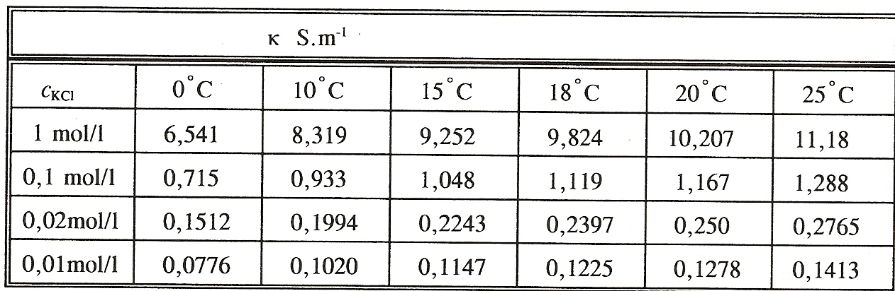
Invloed van de temperatuur en concentratie van ionen in oplossing

Slide 7
Molaire geleidbaarheid
Hierbij is de concentratie c uitgedrukt in mol.m⁻³ en molaire geleidbaarheid Λ in Ω⁻¹.m².mol⁻¹.

Slide 8

Molaire geleidbaarheid Λ, molaire ionengeleidbaarheid λ
Molaire geleidbaarheid
Hierbij is de concentratie c uitgedrukt in mol.m⁻³ en molaire geleidbaarheid Λ in Ω⁻¹ .m². mol ⁻¹.
Een deel van de ladingstransport wordt veroorzaakt door de positieve ionen (kationen) en deels door de negatieve ionen (anionen). Dit heeft tot gevolg dat de molaire geleidbaarheid Λ opgesplitst kan worden in de bijdragen van de afzonderlijke ionen. Hiervoor moeten we de grootheid molaire iongeleidbaarheid (λ) invoeren.
Voorbeeld: de molaire geleidbaarheid van een NaCl-oplossing is als volgt te berekenen:

Slide 9
Molaire ionengeleidbaarheid λ
Kationen |  | Anionen
H⁺ | 34,982 | OH⁻ | 19,80
Li⁺ | 3,869 | F⁻ | 5,54
Na⁺ | 5,011 | Cl⁻ | 7,634
K⁺ | 7,352 | Br⁻ | 7,84
NH₄ ⁺ | 7,34 | I⁻ | 7,68
Ag⁺ | 6,192 | NO₃⁻ | 7,144
½Mg²⁺ | 5,306 | ½SO₄ ²⁻ | 7,98
½Ca²⁺ | 5,950 | ClO₄ ⁻ | 6,80
½Sr²⁺ | 5,946 | CH₃COO⁻ | 4,09
½Ba²⁺ | 6,364 | HCO₃ ⁻ | 3,81
½Pb²⁺ | 7,3 | ½C₂O₄ ²⁻ | 7,3
½Cu²⁺ | 5,38
Molaire iongeleidbaarheden in 10⁻³ Ω⁻¹.m².mol⁻¹ (T=298 K)

Slide 10

Voorbeeld: de molaire geleidbaarheid van een NaCl-oplossing is als volgt te berekenen:
Voor de specifieke geleidbaarheid κ geldt dus:
Meer algemeen:
κ
κ
Een rekenvoorbeeld.
Hoe groot is de specifieke geleidbaarheid van een 0,1 M bariumchloride-oplossing?
κ

Slide 11
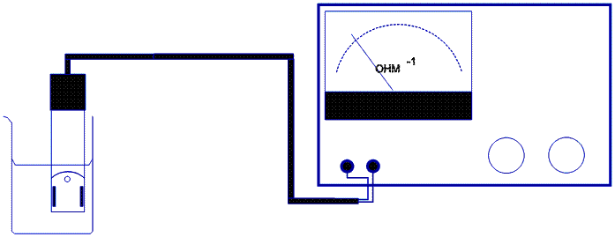
APPARATUUR: DE CONDUCTOMETER
Met behulp van een conductometer ben je in staat om de geleiding van elektrolytoplossingen te meten.
Aan het apparaat wordt een een z.g.n. geleidbaarheidscel aangesloten, dit is een glazen buis die is voorzien van een tweetal platina-elektroden. De cel wordt in de te meten oplossing gedompeld, waarna de geleidingsvermogen direct op de meter afleesbaar is (in Ω−1 ).
De gevoeligheid is op veel meters door middel van een keuzeknop instelbaar. Dit maakt het mogelijk om zeer kleine tot grote waarden te meten (b.v. 0,20×10−6 tot 1,00 Ω−1 ).

Slide 12
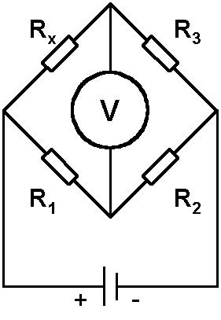
Apparatuur voor conductometrie: principe van de meting
Weerstand meten met Wheatstonebrug
De werking is gebaseerd op het het feit dat als de verhouding tussen R1 en R2 gelijk is aan de verhouding tussen Rx en R3 er geen spanning wordt gemeten door de Voltmeter in de brug van Wheatstone.
Door bijvoorbeeld R3 variabel te maken door toepassing van een schuifweerstand kan de onbekende weerstand worden bepaald. Wanneer de schuifweerstand zo is ingesteld dat er geen spanning meer wordt gemeten in de brug kan met behulp van onderstaande vergelijking de onbekende weerstand worden bepaald:
  Rx = R3 (R1 / R2 )

Slide 13
Praktische toepassingen
      Conductimetrie
Hierbij verstaat men de absolute waarden van de geleidbaarheid.
Dit kan gebruikt worden als kwaliteitsparameter voor de gemeten elektrolyt-oplossing.
Bv. de kwaliteit van gedestilleerd water wordt via een geleidbaarheidsmeting bepaald.
      Conductometrie
Hier worden de relatieve waarden gemeten. Wordt vooral bij titraties gebruikt.

Slide 14
Conductometrische titraties
Conductometrische titraties werken op het principe dat het geleidingsvermogen veranderd gedurende de toevoeging van de titreervloeistof uit de buret, bijvoorbeeld door de vorming van een neerslag.
CONDUCTOMETRISCHE NEERSLAGTITRATIES
Deze zijn gebaseerd op het neerslaan van een slecht oplosbaar zout van het te bepalen ion. Door dit neerslaan neemt het geleidingsvermogen van de oplossing af. Hoe meer titreeroplossing (titrant) uit de buret wordt toegevoegd, des te meer neerslag ontstaat er.
Na het bereiken van het equivalentiepunt zal er geen neerslag meer ontstaan. Echter; door toevoeging van een overmaat titreeroplossing, zal het geleidingsvermogen weer groter worden.

Slide 15
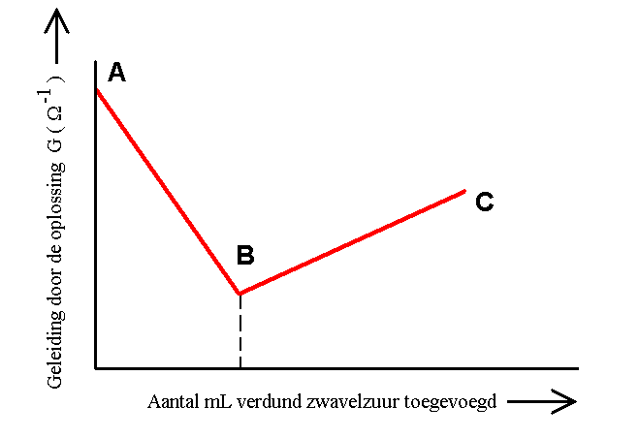
CONDUCTOMETRISCHE BEPALING VAN BARIUMIONEN
Zoals bekend vormen Ba2+ -ionen samen met SO4 2- -ionen het slecht oplosbare zout BaSO4(s), volgens:
Ba2+(aq) + SO4 2-(aq) → BaSO4(s)
Indien zwavelzuur aan een oplossing van bariumhydroxide wordt toegevoegd vindt er tevens een zuur-base reactie plaats, met uiteindelijke reactievergelijking:
Ba2+(aq) + 2OH-(aq) + 2H+(aq) + SO4 2-(aq) → BaSO4(s) + H2O(l)
De neerslagreactie gedurende de toevoeging van een oplossing van zwavelzuur verlaagd de geleidingsvermogen van de oplossing (traject AB).
Ter hoogte van het equivalentiepunt is het geleidingsvermogen minimaal (punt B). Meer toevoegen van zwavelzuuroplossing zal tot gevolg hebben dat de geleidbaarheid weer sterk zal stijgen, vanwege de toename van de ionenconcentratie (H⁺ionen en ‘-SO4 ⁻²⁻ -ionen (traject BC).

Slide 16
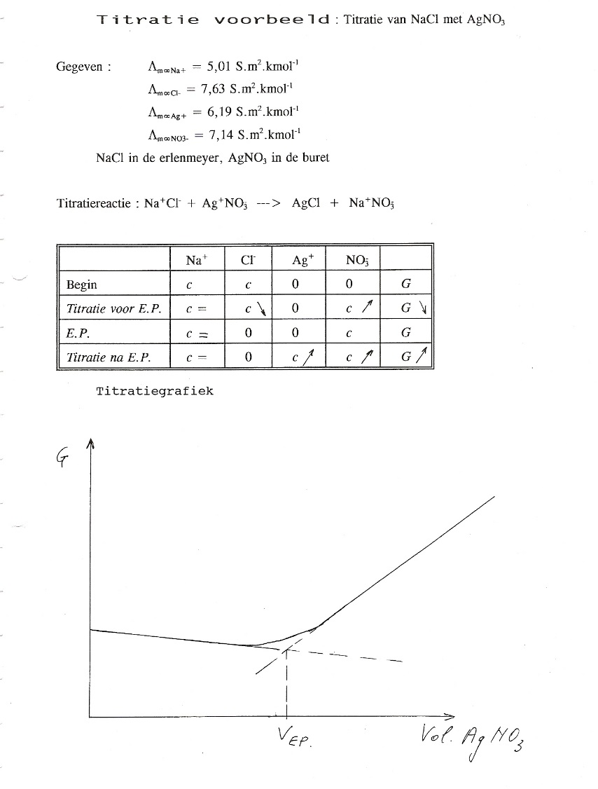
CONDUCTOMETRISCHE CHLORIDEBEPALING
Een andere toepasbare methode, waarbij gebruik gemaakt kan worden van een conductometrische bepaling, is de chloridebepaling waarbij chloride-ionen worden neergeslagen door middel van een oplossing van zilvernitraat:
Cl-(aq) + Ag+(aq) → AgCl(s)

